Slide 1
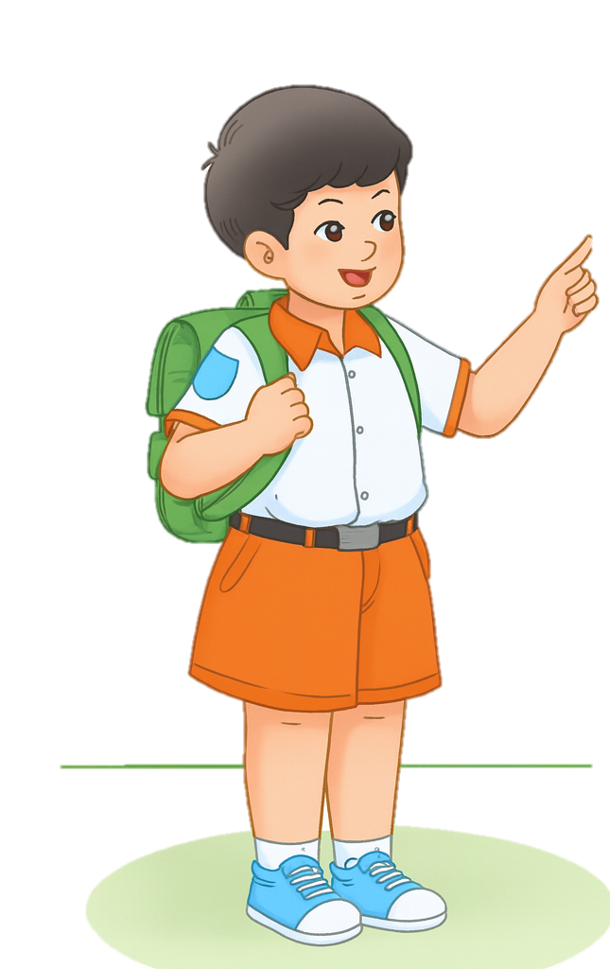
Chọn từ ngữ để hoàn thiện câu và viết vào vở
5
bổ ích
mới
hãnh diện
Nam rất hãnh diện khi được cô giáo khen.
Nam rất (…) khi được cô giáo khen.
LÀM VIỆC CÁ NHÂN

Slide 2
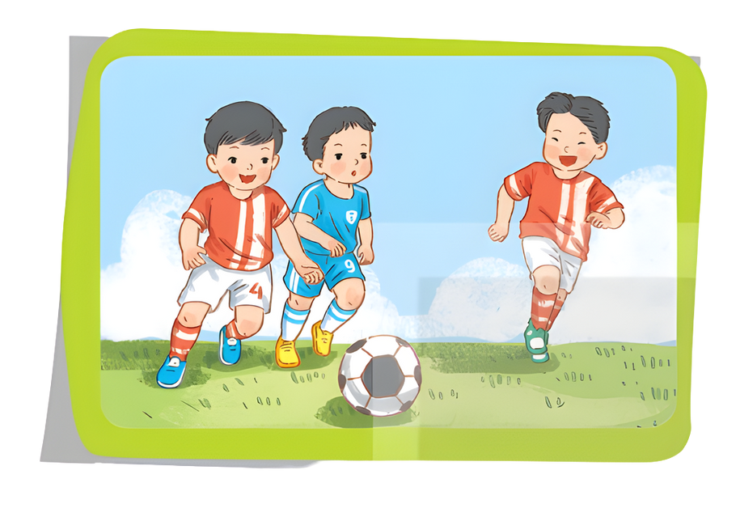
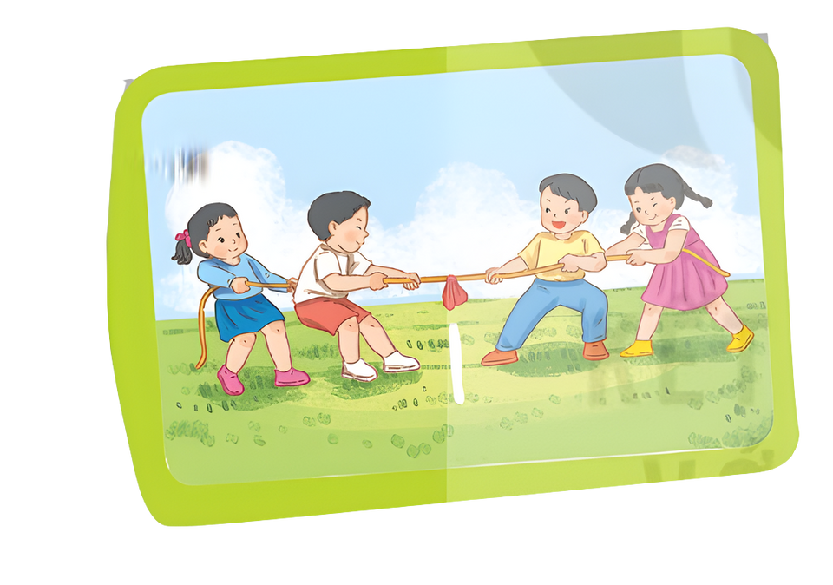

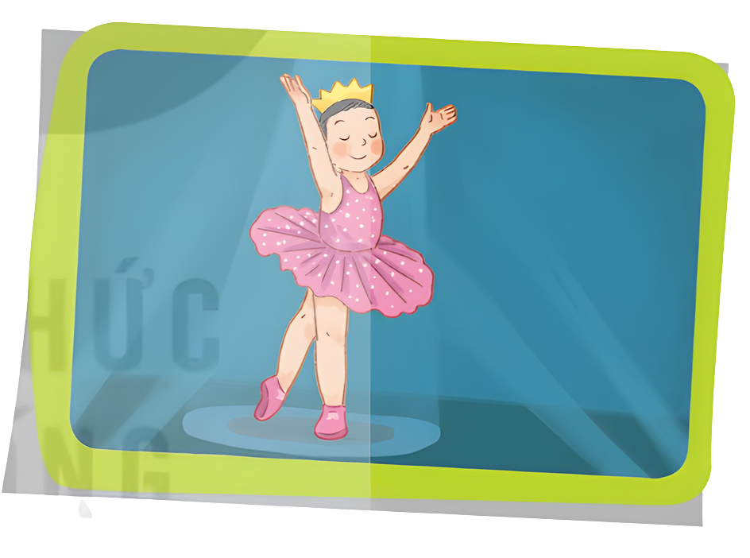
Quan sát tranh và dùng từ ngữ để nói theo tranh
6
đá bóng
đọc sách
kéo co
múa
LÀM VIỆC NHÓM

Slide 3

Nghe viết
7
Nam đã đọc được truyện tranh. Nam còn biết làm toán nữa.

Slide 4

Chọn chữ phù hợp thay cho bông hoa
8
học inh
inh đẹp
ách vở
s
x
s
a. s hay x?
b. tr hay ch?
anh ảnh
ữ cái
vui ơi
tr
ch
ch

Slide 5
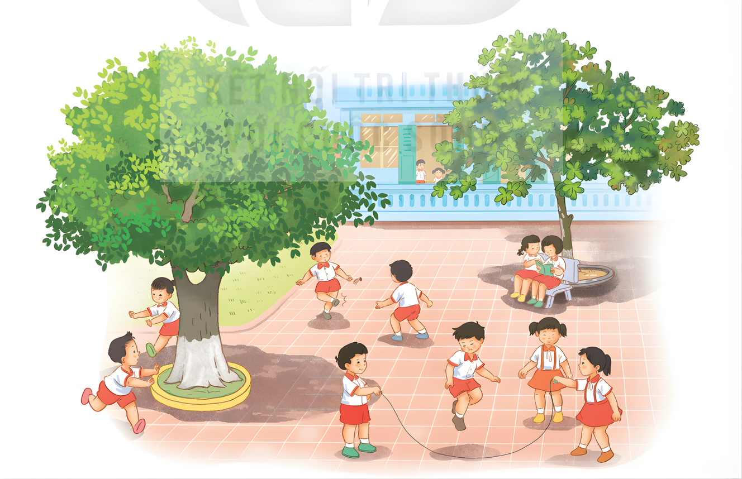
Chọn ý phù hợp để nói về bản thân
9
Từ khi học lớp 1, em:
Thức dậy sớm hơn
Ăn sáng nhanh hơn
Không khóc nhè
Không ngóng bố mẹ đón em về
Thuộc thêm nhiều bài thơ
Có thêm nhiều bạn

